Slide 1
Scienze e Inglese CLASSE VC e VD

Slide 2
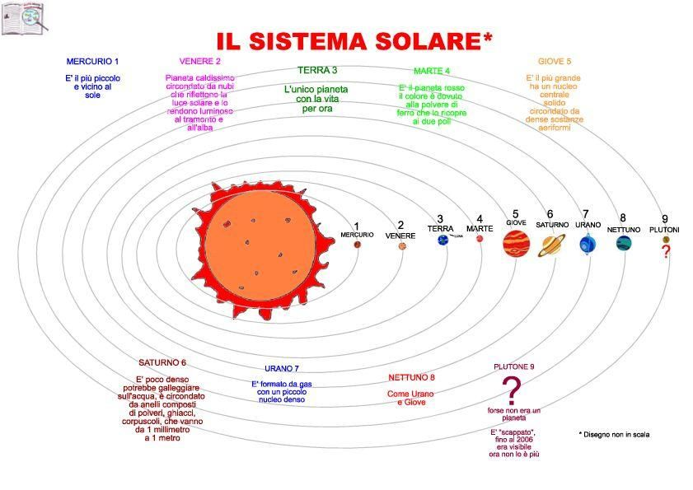

Slide 3
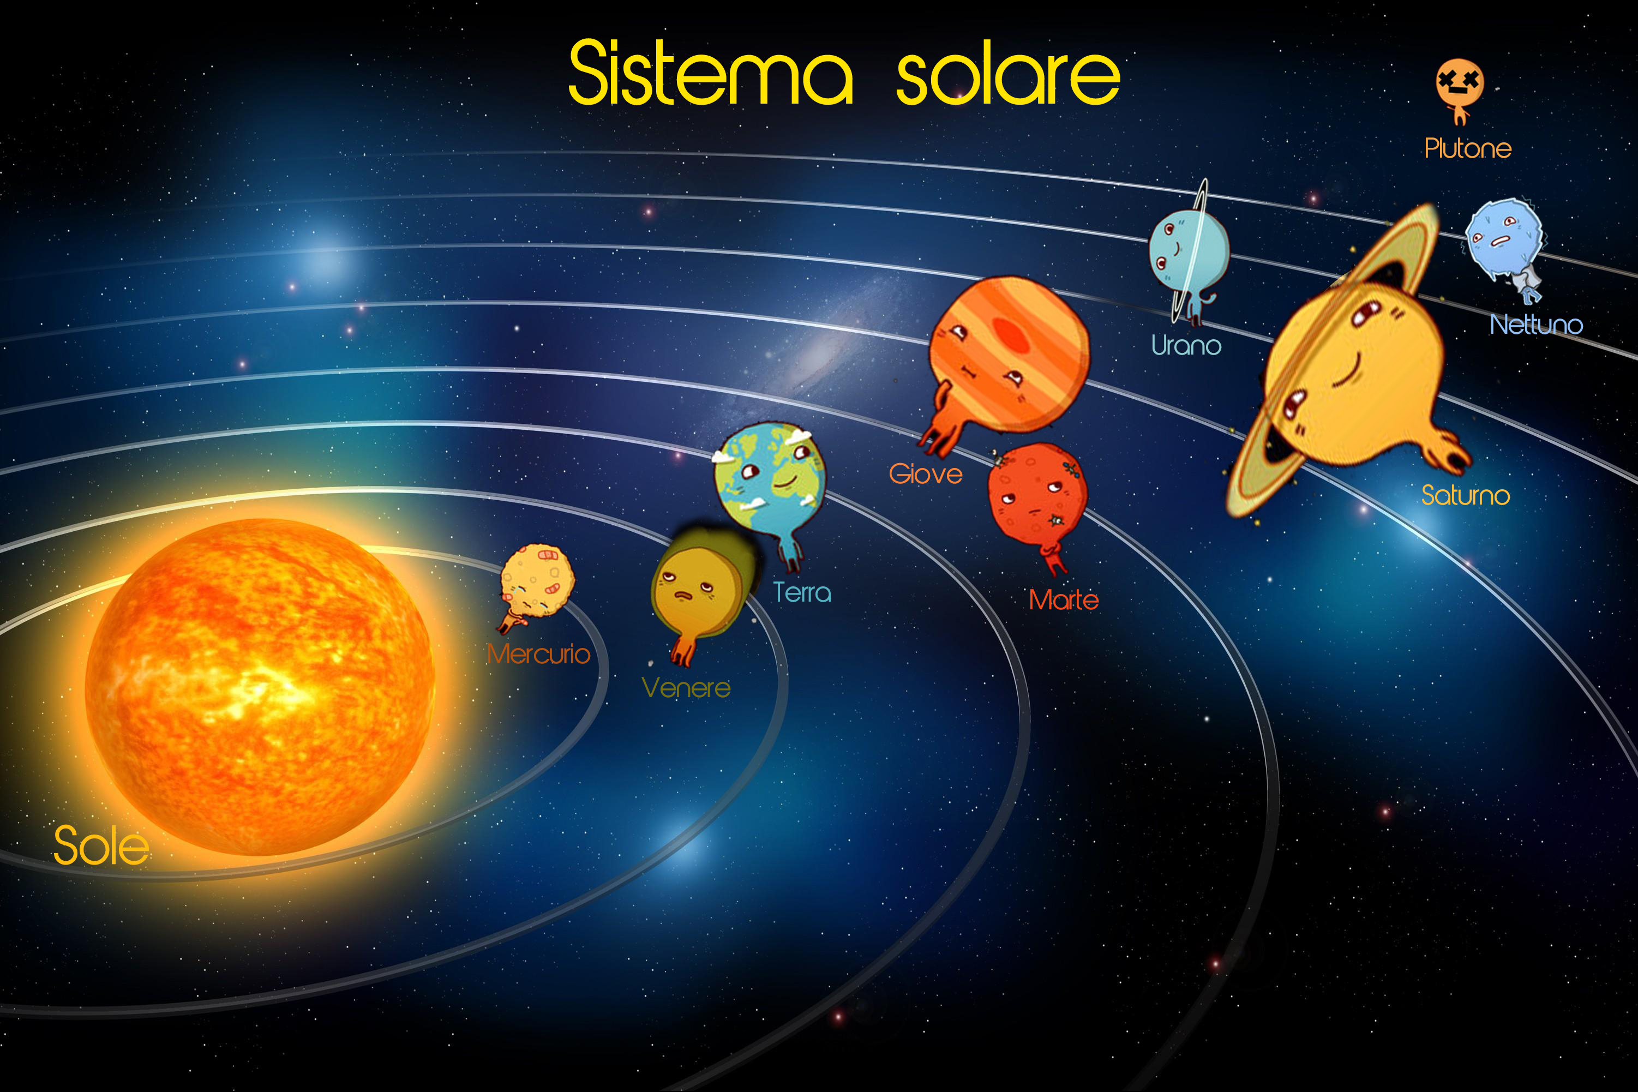

Slide 4
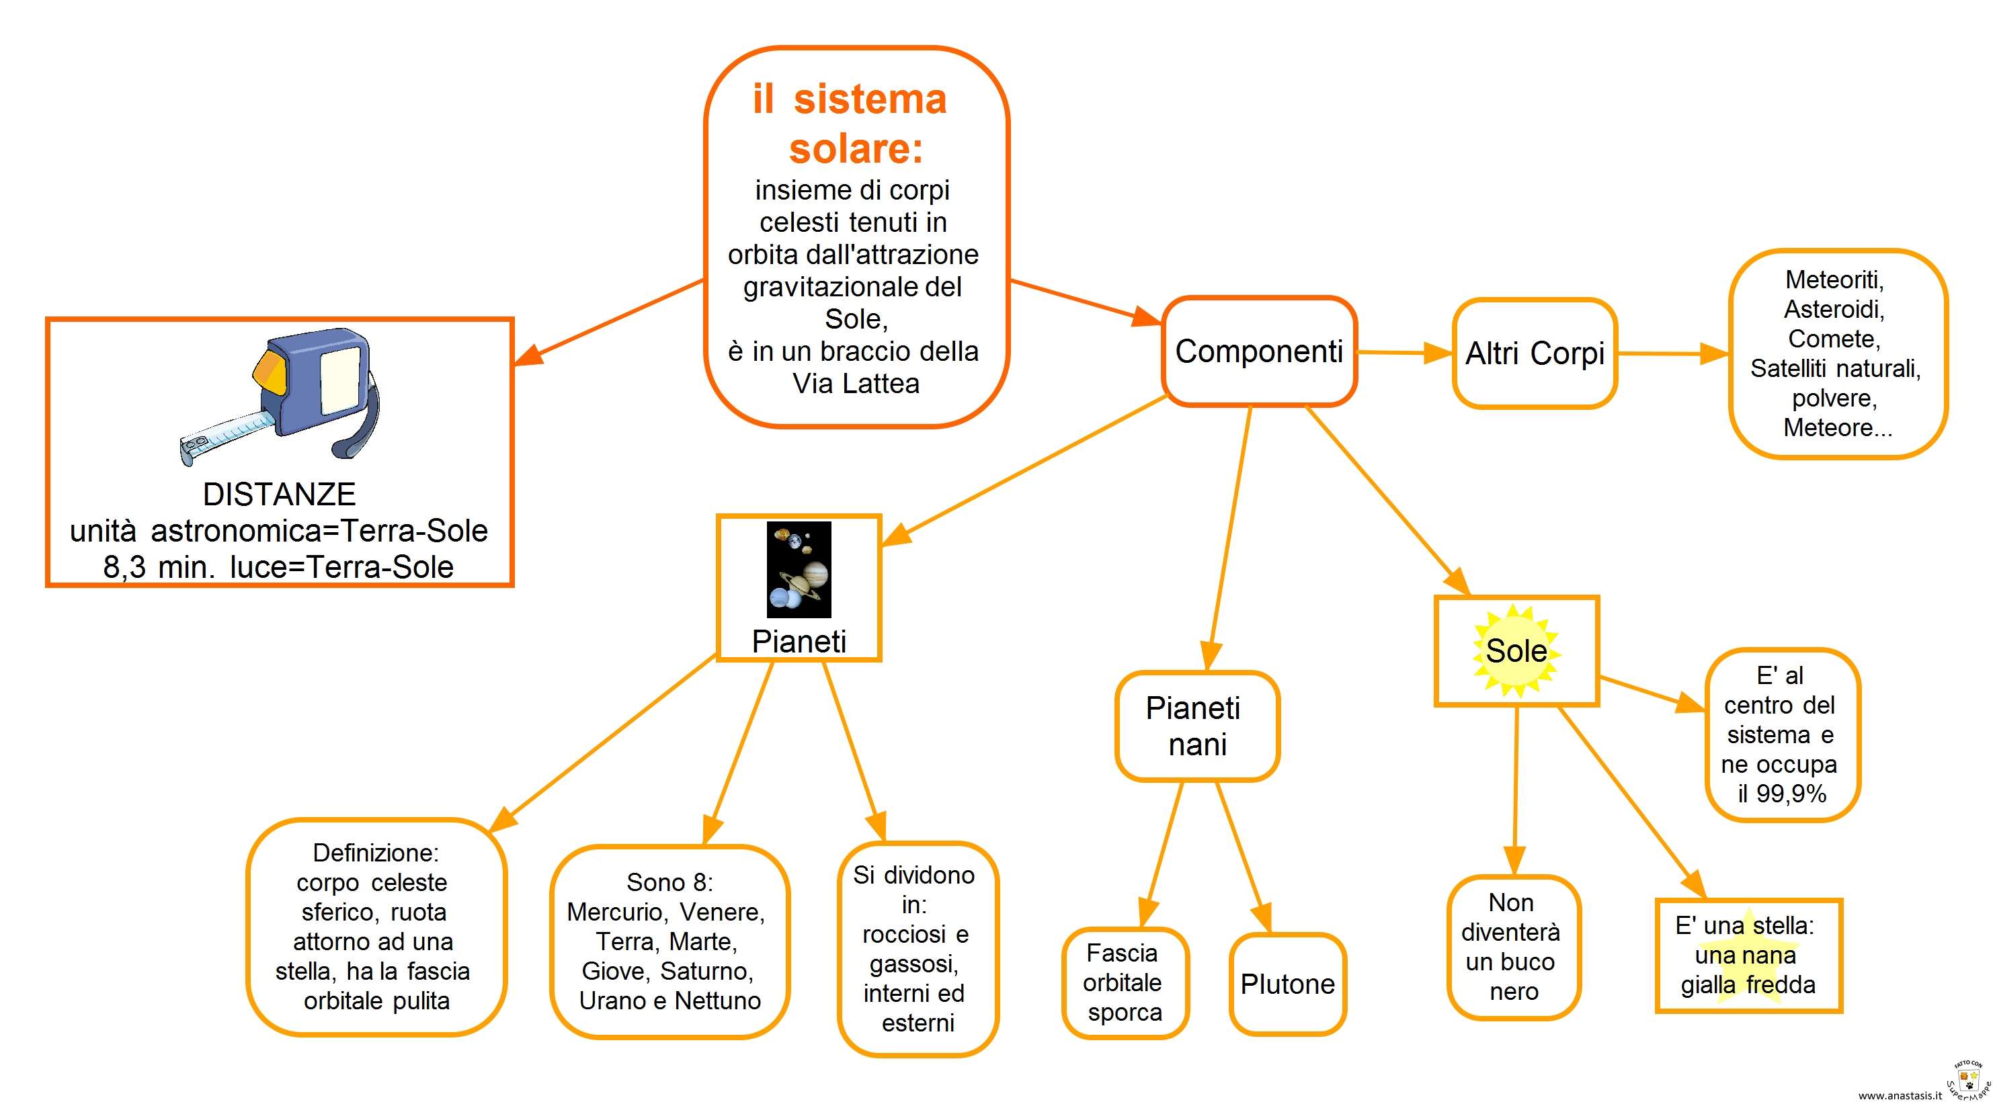

Slide 5
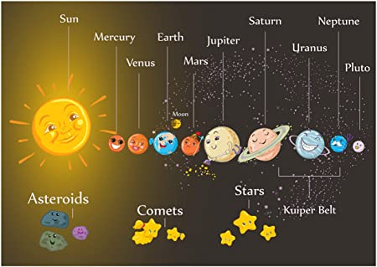
THE SOLAR SYSTEM
Word list-clil
Guarda il sistema solare.
Traduci il nome dei pianeti sul qu. di L2.
SAMANTHA CRISTOFORETTI was the fisst italian woman in space. On november 23, 2013 she went to the international space station (ISS) and stayted there for abaut 199days .

Slide 6
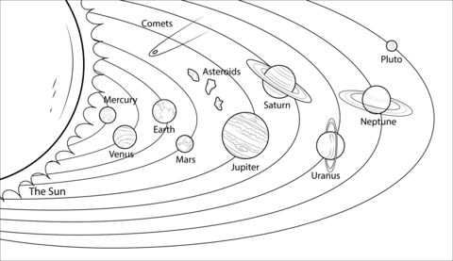
DO THE CROSSWORD
READ AND COLOUR

Slide 7
Vi aspetto a lezione.
AROUND THE WORLD sarà l’argomento della nostra lezione d’inglese.

